Slide 1
2017년 IRC 씨름로봇 전략 및 부품 선정

Slide 2
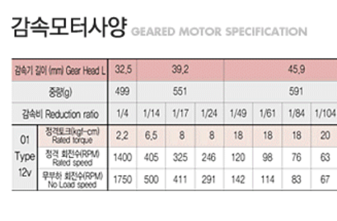
모터 선정
중량 : 551g (2개사용시 전체 무게의 1/3차지)
기어비 : 1/14
토크 : 6.5kgfcm
정격 회전수(RPM) : 405
작년 2등 로봇 속도 : 2 * 3.14 * 0.04 * 405 / 60
= 1.6956ms(최대속도)

Slide 3
모터 선정
로빛에 있는 MAXON EC4pole (100W)
Rpm 400 고정을 위해선 40이 넘는 기어 비 사용
기어 비 40 이상 시 고 토크 때문에 기어 파손 우려
필요 이상의 고 토크 = 슬립 발생
2. 국내 사이트(모터뱅크, 모터플러스)
무게 감소 시 - > 토크 부족, rpm 맞지 않음
현재 모터는 DC모터 중 최상의 선정
3. BLDC (현우형이 사용하셨던)
해외 주문이라서 대회 전까지는 배송을 받기 어려움
무게 : 200g 전 후 -> 굉장히 가벼움

Slide 4
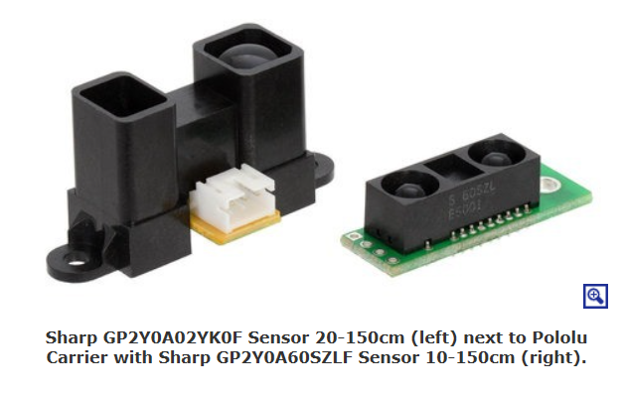
센서 선정
기존 PSD (26hz) 20~150cm
바꿀 PSD(60hz) 10~150cm
사이즈 약 20~30% 감소

Slide 5
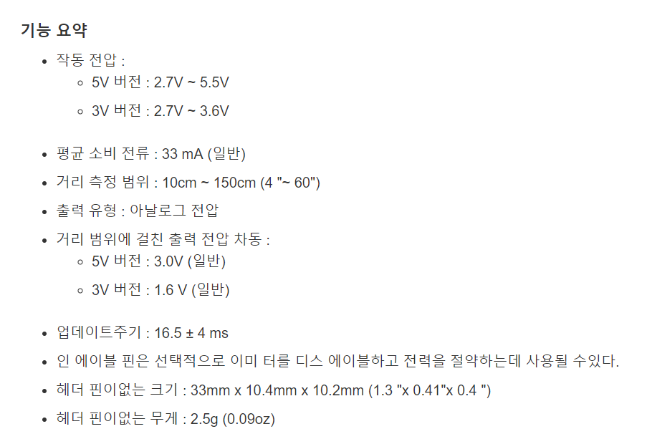
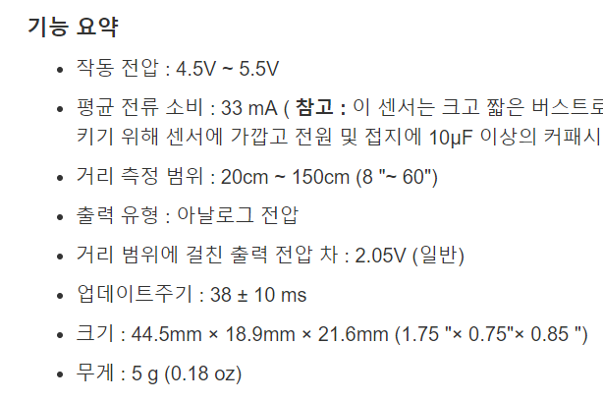
센서 선정

Slide 6
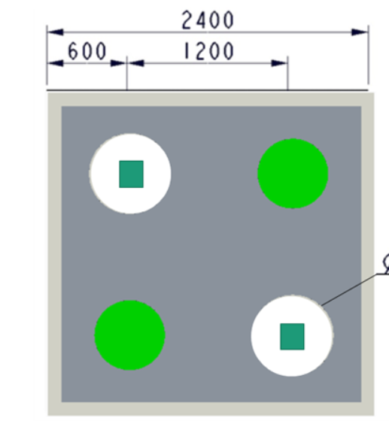
전략(1)
처음 5초 탈출 규정을 지키기 위해서 위로 올라감
Linear 모터 앞으로 당긴 후(칼 팁 지면과 닿게 함) 기다 린다.
3. 가까운 거리에 온다면 밀어낸다
4.1 뒤집어서 초록원에 갈 경우 : 초록색은 IR에 인식되지 않으므로 쭉 밀어낸다. (만약 초록원에 뒤집어서 놓고 빠질 경우 10초 이상 지나면 실격(작동불능))
4.2 뒤집어서 흰 원에 갈 경우 : 흰 원이 IR에 인식되므로 뒤집어진 로봇을 놓고 뒤로 빠진다. (흰색 원 5초 이상 실격)
전략의 단점 : 지상 고 싸움에서 무조건 이겨야 한다는 보장이 필요하다. 내 로봇의 상대방보다 먼저 디텍팅을 해야함.

Slide 7
전략(2)
처음 시작 시 초록원으로 간다. (가는 도중 상대방 로봇 발견하면 싸워야 한다.)
작년과 같이 초록원에서 대기한다.
전략의 단점 : 구현의 어려움이 있을 수 있다. 장거리 PSD를 써야할 수도 있다.

Slide 8
지상 고 높이 변경
무게중심 + Linear 모터
- 원에서 빠져나올 때 경기장에 걸리는 경우가 조금 씩 있다.
2. 모터 하나 추가로 높이를 변경(스크류)
원에서 빠져나올 때 경기장에 걸릴 수 있다.
0.1cm ~ 0.2cm 정도 내려서 싸우면 굉장히 높은 승률을 보유 할 수도 있을 것 같다.
규정에 걸려서 주최측에서 실격을 줘도 할 말이 없다.
단점 : 초록원에 내려갔을 때 못 올라올 수도 있다.

Slide 9
Q&A

